Slide 1
ক্লাসে সকল কে স্বাগত

Slide 2
শিক্ষক পরিচিতি
মোঃ শাহজাহান
সহকারি শিক্ষক ( গণিত)
কাসিম আলী সরকারি মডেল উচ্চ বিদ্যালয়
ফেঞ্চুগঞ্জ , সিলেট ।

Slide 3
পাঠ পরিচিতি
বিষয়ঃ উচ্চতর গণিত
শ্রেণিঃ ৯ম
অধ্যায়ঃ ১১ ( কার্তেসীয় স্থানাংক)

Slide 4
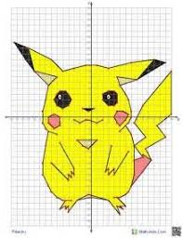
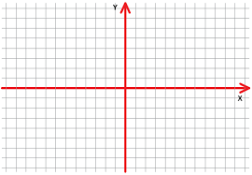
ছবিটি লক্ষ্য কর …………।

Slide 5
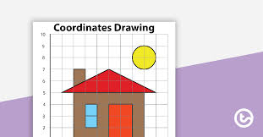
কার্তেসীয় স্থানাংক

Slide 6
শিখন ফল
এই পাঠ শেষে শিক্ষার্থীরা---
১। কার্তেসীয় স্থানাংক ব্যাখ্যা করতে পারবে।
২। দুটি বিন্দুর মধ্যবর্তী দূরত্ব নির্ণয় করতে পারবে। ৩। দূটি বিন্দুর দূরত্ব নির্ণয়ের মাধ্যমে বিভিন্ন প্রকার ত্রিভূজ সনাক্ত করতে পারবে ।

Slide 7
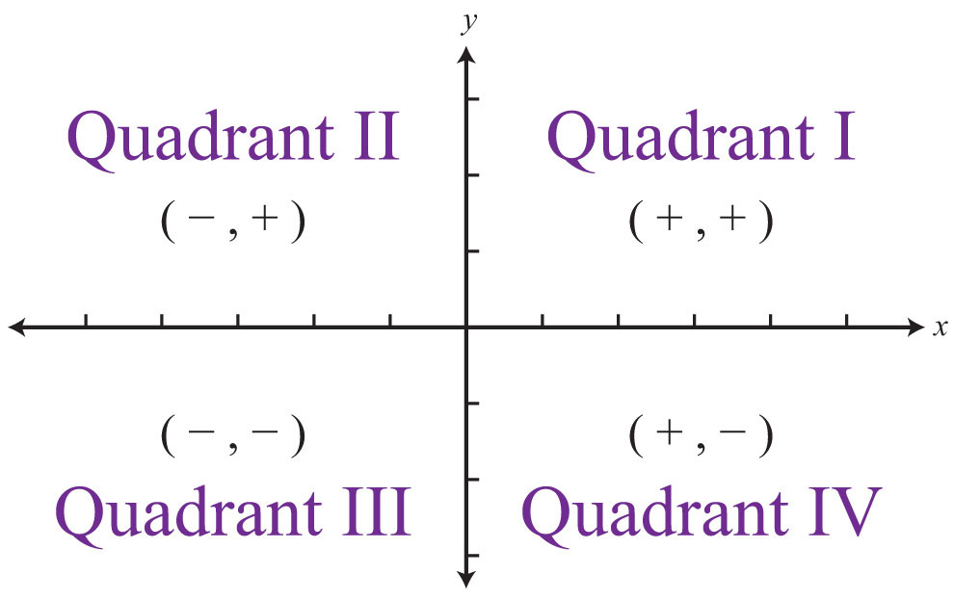
ছবিটি লক্ষ্য কর ………।।

Slide 8
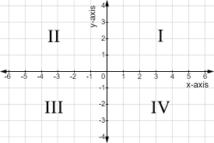

Slide 9
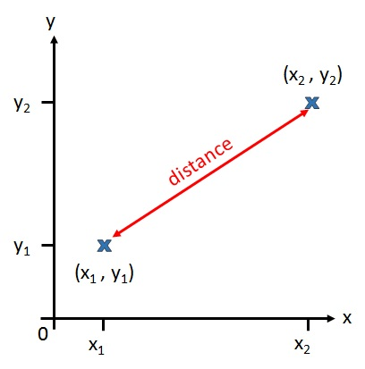

Slide 10
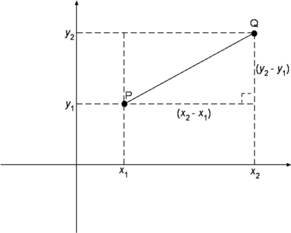

Slide 11
A (1, 1) এবং B(2, 2) বিন্দু দূটির মধ্যবর্তী দূরত্ব নির্ণয় ।
AB =$√${( ${2−1)}^{2}+({2−1)}^{2}$}
= $√2$

Slide 12
একক কাজ
A(-3,7) ও B(-7, 3) বিন্দু দুটির দূরত্ব নির্ণয় কর .

Slide 13
$A\left(1,2\right), B\left(−3, 5\right) , C(5,−1)$ বিন্দুত্রয় দ্বারা ত্রিভুজ গঠন করা যায় কিনা যাচাই করা ।
AB = $√${(${−3−1)}^{2}$+ (${5−2)}^{2}$
= 5
BC = $√${(${5+3)}^{2}$+(${−1−5)}^{2}$}
= 10
CA = $√${(${5−1)}^{2 }$+(${−1−2)}^{2}$}
=5
যেহেতু ,AB +CA = BC সুতরাং কোন ত্রিভূজ গঠন সম্ভব নয়

Slide 14
দলীয় কাজ
একটি ত্রিভূজের শীর্ষত্রয় $A\left(2,4\right), B\left(−4,4\right) ,C(3,3)$ ত্রিভূজটি অংকন কর এবং দেখাও যে এটি একটি সমদ্বিবাহু ত্রিভূজ ।

Slide 15
মূল্যায়নঃ
1.কার্তেসীয় স্থানাংক কি ?
২। দূটি বিন্দুর দূরত্ব নির্ণয়ের সুত্রটি বল
৩। একটি ত্রিভুজ সমকোণী হওয়ার শর্ত কি?
৪। তিনটি স্থানাংক দ্বারা ত্রিভূজ গঠনের শর্ত কি ?

Slide 16
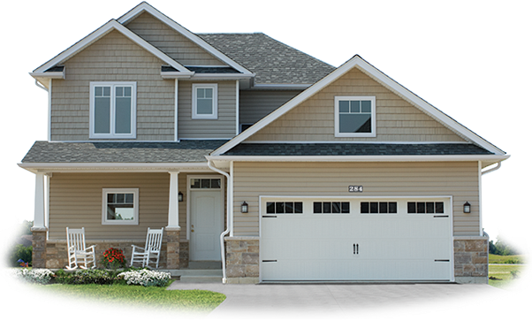
বাড়ির কাজ
ABC ত্রিভূজের শীর্ষবিন্দুসমূহ $A\left(2,−1\right), B\left(−4,2\right), C(2,5)$ ত্রিভূজটির মধ্যমা AD এর মান নির্ণয় কর।

Slide 17
ধন্যবাদ

